Slide 1
Sourcetree
Autolayout
Segue

Slide 2
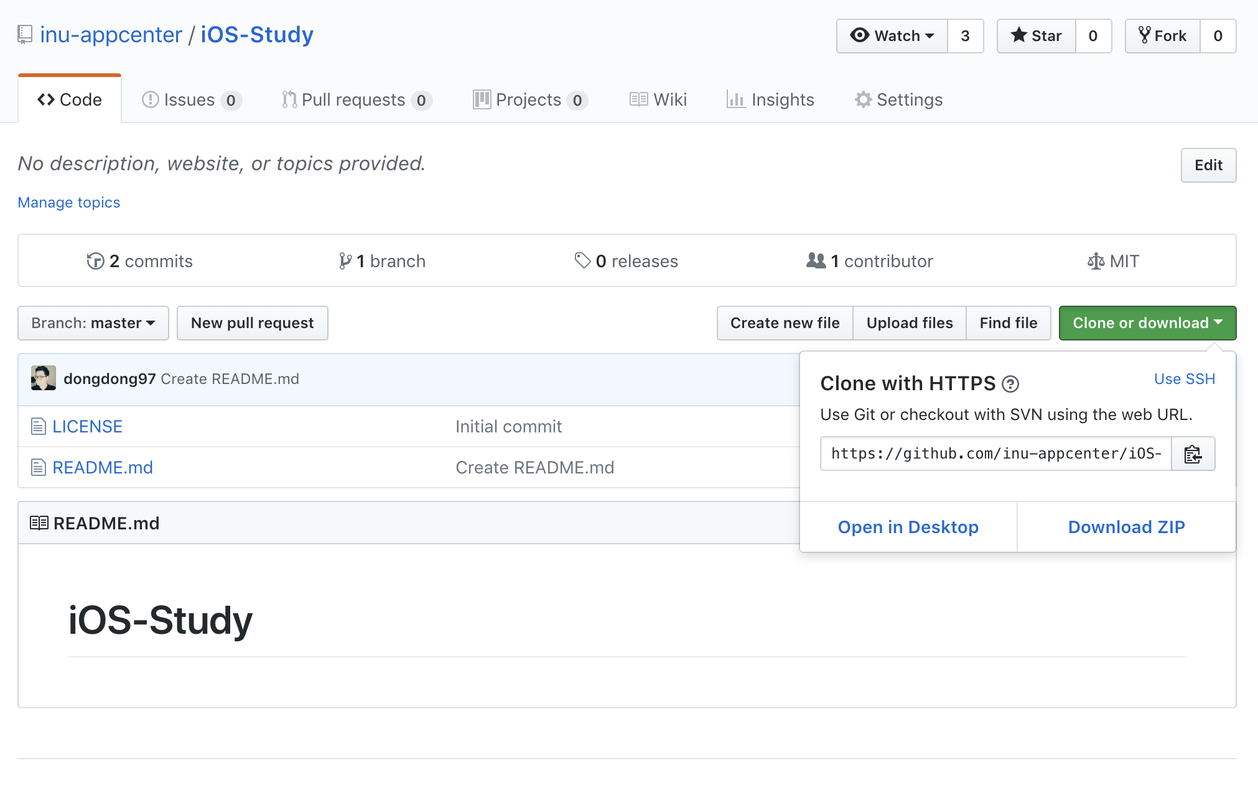
https://www.gitignore.io/

Slide 3
App Lifecycle
Vs
ViewController Lifecycle

Slide 4
Not Running
앱이 실행되지 않은 상태 Inactive
앱이 실행중인 상태 그러나
아무런 이벤트를 받지 않는 상태 Active
앱이 실행중이며 이벤트가 발생한 상태 Background
앱이 백그라운드에 있는 상태 그러나
실행되는 코드가 있는 상태 Suspened
앱이 백그라운드에 있고 실행되는 코드가 없는 상태

Slide 5
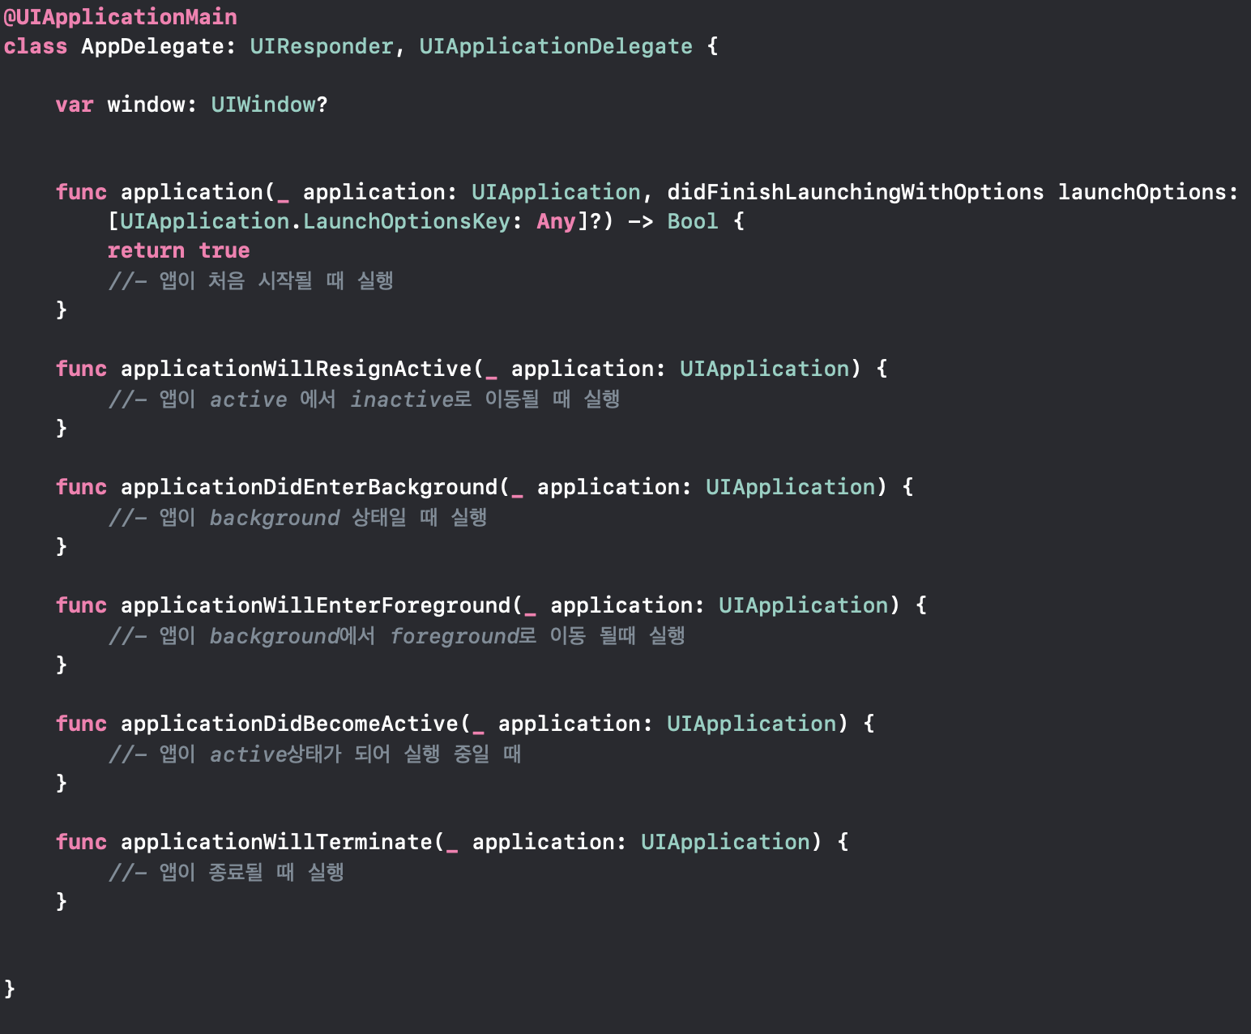

Slide 6
ViewDidLoad - 해당 뷰컨트롤러 클래스가 생성될 때(ViewWillAppear전에 실행) 실행됩니다. 딱 한번만 실행되기 때문에 초기화 할 때 사용 할 수 있습니다.
ViewWillAppear - 뷰 컨트롤러가 화면에 나타나기 직전에 실행됩니다. 뷰 컨트롤러가 나타나기 직전에 항상 실행되기 때문에 해당 뷰 컨트롤러가 나타나기 직전마다 일어나는 작업들을 여기에 배치 시킬 수 있습니다.
ViewDidAppear - 뷰 컨트롤러가 화면에 나타난 직후에 실행됩니다. 화면에 적용될 애니메이션을 그리거나 API로 부터 정보를 받아와 화면을 업데이트 할 때 이곳에 사용
왜냐하면 지나치게 빨리 애니메이션을 그리거나 API에서 정보를 받아와 뷰 컨트롤러를 업데이트 할 경우 화면에 반영되지 않습니다.
ViewWill/DidDisappear - 뷰 컨트롤러가 화면에 나타난 직전/직후에 실행됩니다.

Slide 7
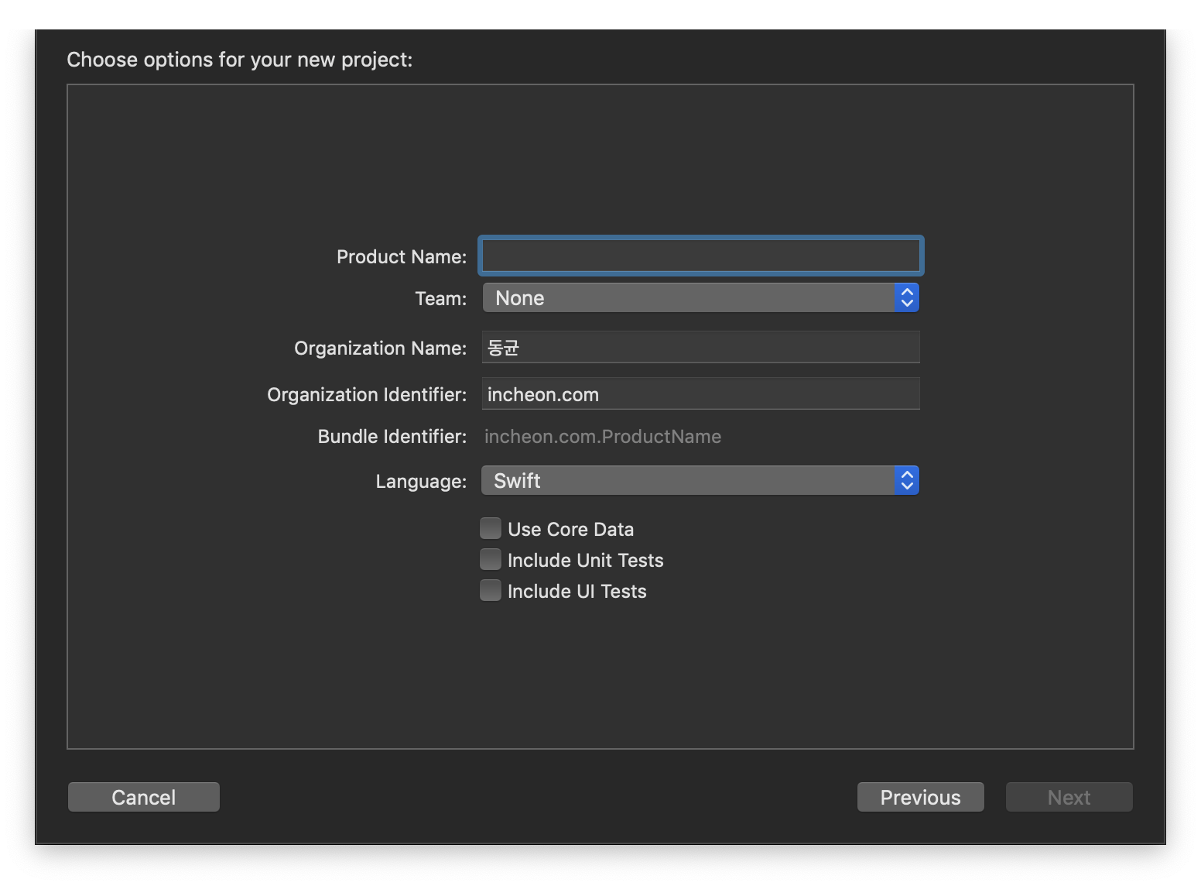

Slide 8
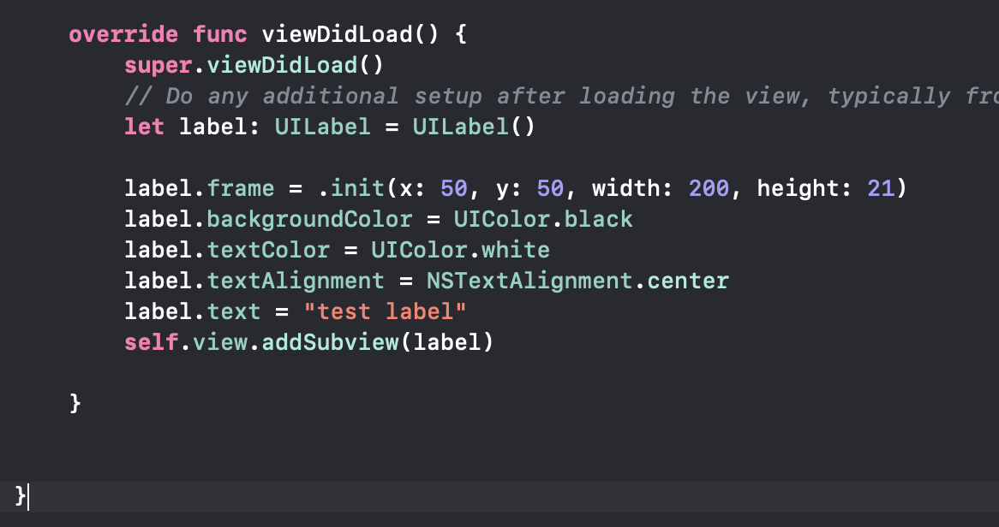
let label: UILabel = UILabel()
label.frame = .init(x: 50, y: 50, width: 200, height: 21)
label.backgroundColor = UIColor.black
label.textColor = UIColor.white
label.textAlignment = NSTextAlignment.center
label.text = "test label"
self.view.addSubview(label)

Slide 9
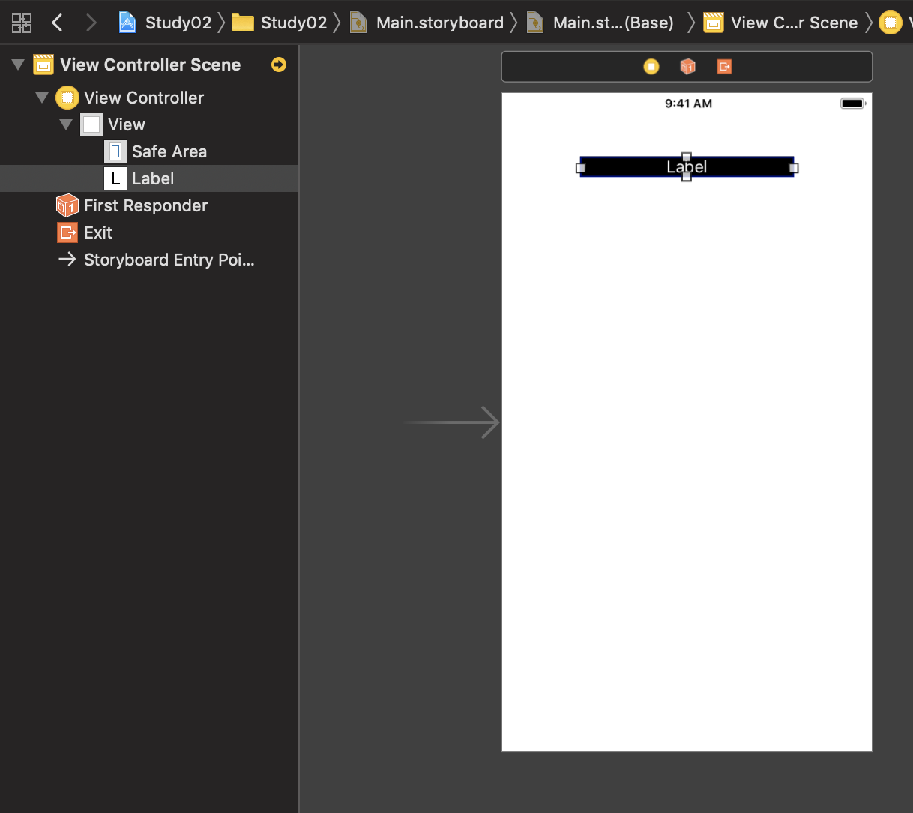

Slide 10
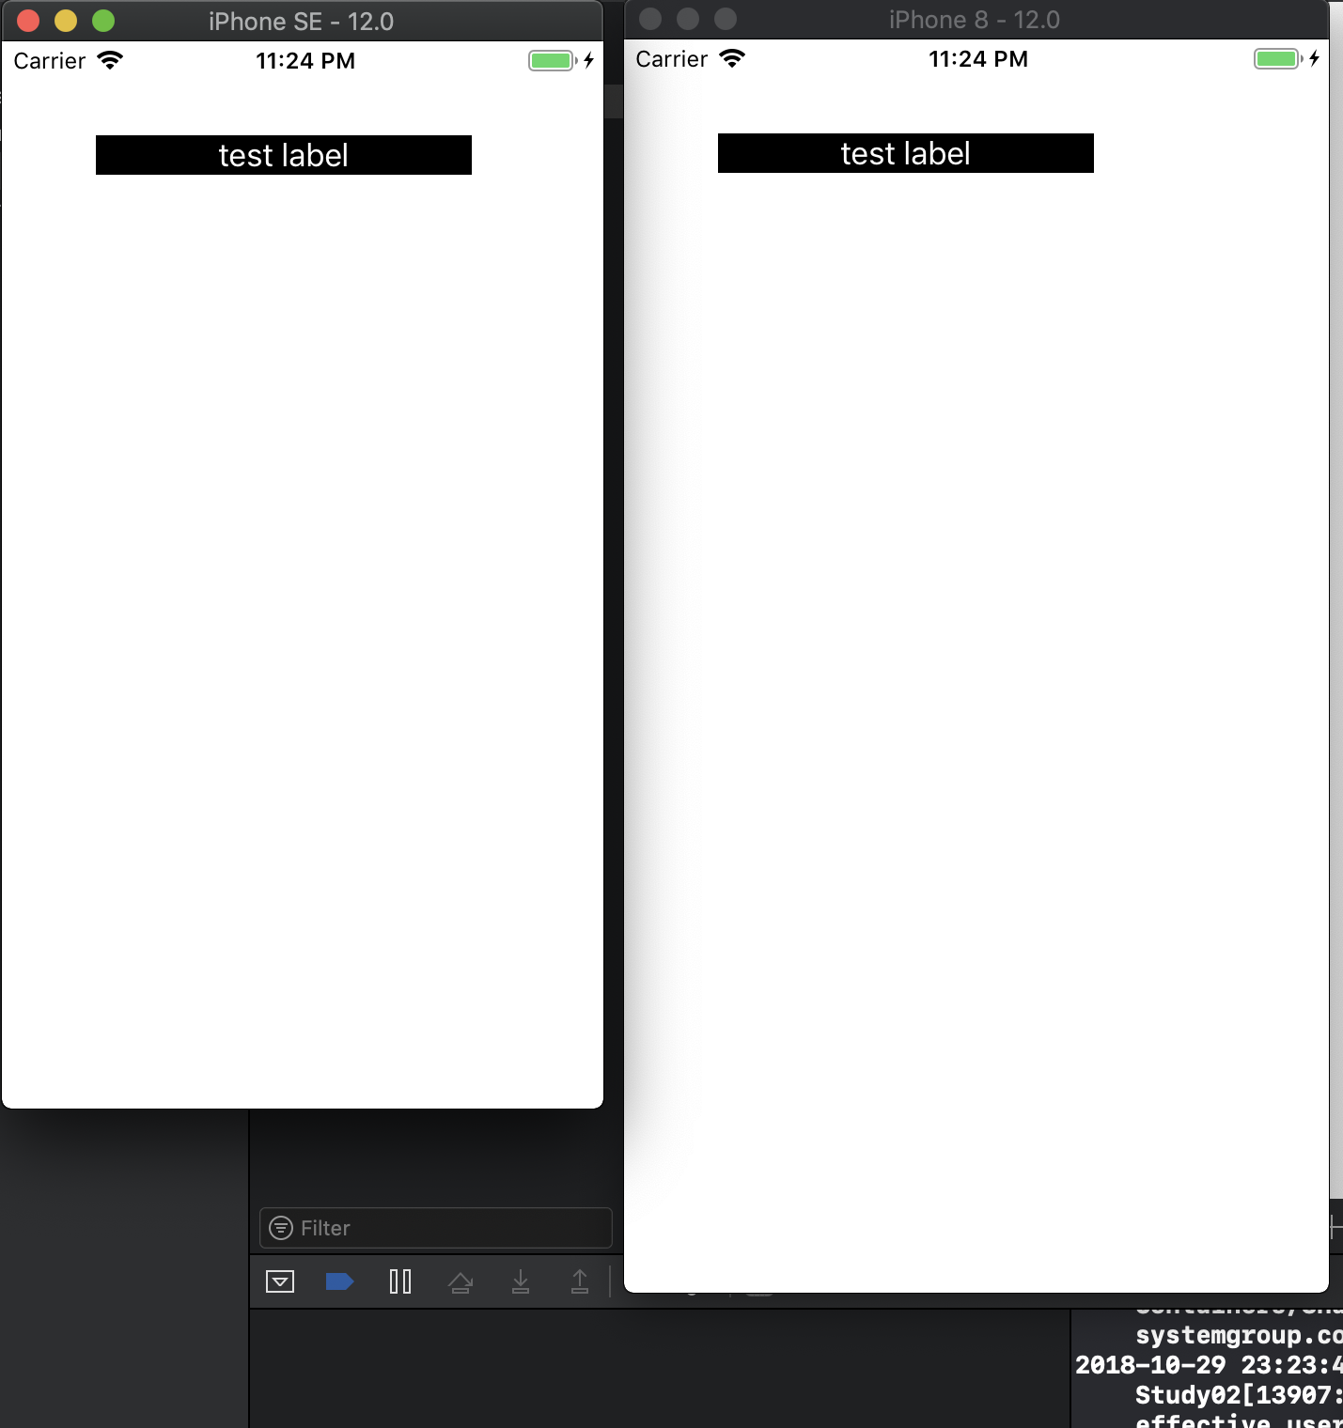

Slide 11
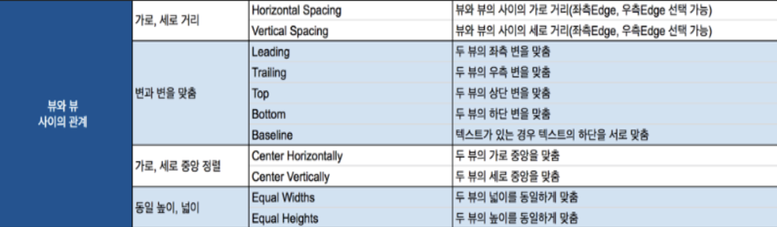

Slide 14
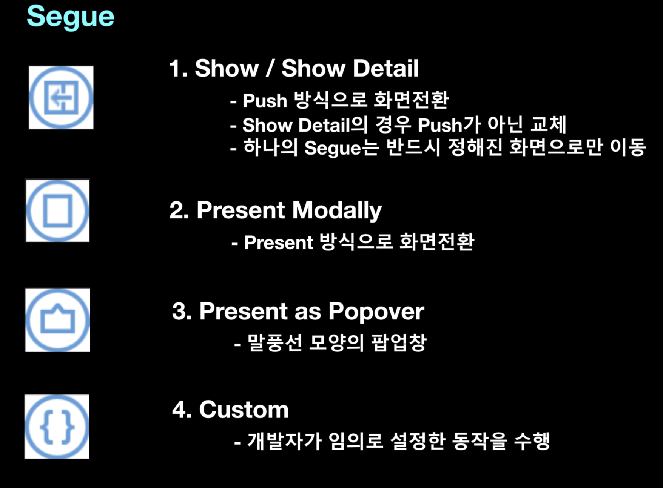

Slide 15
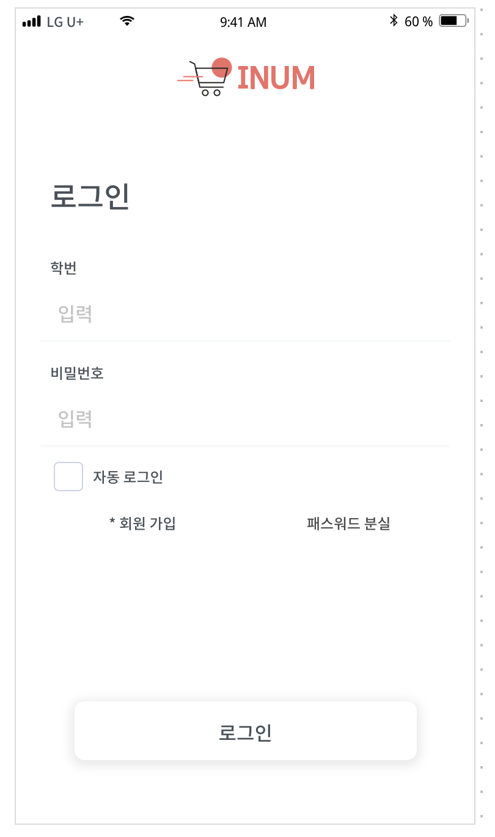
- 과제 -

